Slide 1

ADULTO MAYOR

Slide 2

INTERNET
Interconnected Networks
“redes interconectadas”
Internet es la unión de todas la redes del mundo

Slide 3


Slide 4
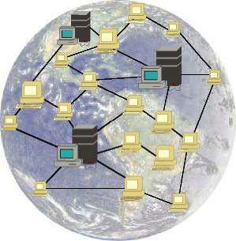
INTERNET “www”

Slide 5
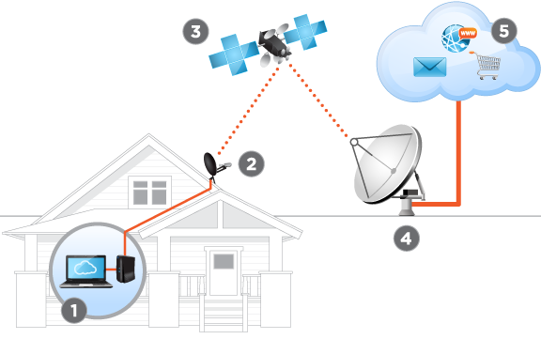
INTERNET “www”

Slide 6
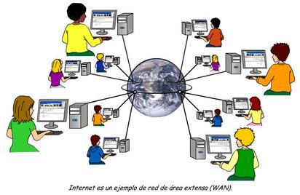
INTERNET “www”

Slide 7
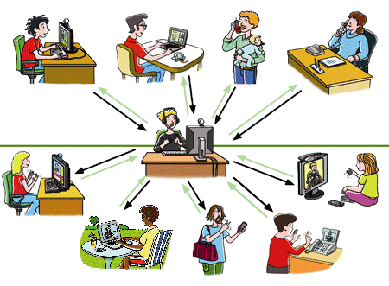
INTERNET “www”

Slide 8
PARA QUE SIRVE INTERNET
1.- BUSCAR INFORMACIÓN
2.- CONOCER PERSONAS
3.- COMPARTIR – COLABORAR
4.- COMUNICARNOS CON AMIGOS Y FAMILIARES
5.- PROFESIONALIZARNOS

Slide 9
NAVEGADORES

Slide 10
NAVEGADOR
Un navegador de Internet es un PROGRAMA informático que nos permite acceder a toda la información contenida en Internet

Slide 11

NAVEGADOR

Slide 12
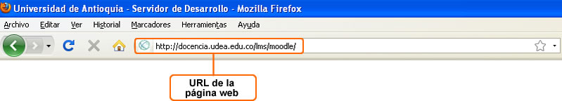
URL
La URL es una dirección única (nombre) que poseen todos los elementos en Internet

Slide 13
BUSCADORES

Slide 14
BUSCADORES
Un buscador de Internet es un SISTEMA o APLICACION informática que nos permite la búsqueda de páginas web o resultados en base a FRASES o PALABRAS.

Slide 15

BUSCADORES

Slide 16

BUSCADORES

Slide 17
CONSEJOS
No reveles información personal por Internet. Establece restricciones a tu información personal en sitios de redes sociales.
Llena con cuidado formularios de registro.
Evita sitios que muestren violencia y/o pornografía, pueden ser de alto riesgo.

Slide 18
CONSEJOS
No te conectes a sitios de descarga de música gratuita.
Cambia claves y contraseñas con frecuencia.
Respalda tu información y utiliza contraseñas robustas.

Slide 19
CONSEJOS
Bajar software accidentalmente puede instalar en su computadora virus informáticos.
No compartas información personal de tus contactos con otras personas en Internet, atenta contra tu seguridad.
No concretes citas con "amigos" virtuales, generalmente son desconocidos.
No accedas a sitios web de dudosa reputación

Slide 20

CONSEJOS

Slide 21


